Slide 1
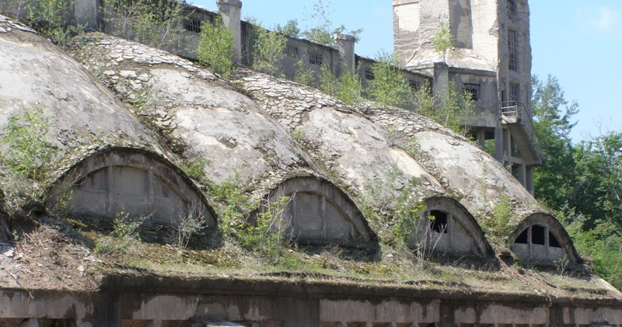
INTERNATIONAL CONFERENCE: INDUSTRIAL HERITAGE IN THE CONTEXT OF NEW CREATIVE SPACES FOR CULTURAL AND ECONOMIC DEVELOPMENT 14-16 May 2015, Novi Sad
INDUSTRIJSKO NASLEĐE BEOČINA
ISTRAŽIVANJA I MOGUĆNOSTI REVITALIZACIJE
INDUSTRIAL HERITAGE OF BEOČIN – RESEARCH AND POSSIBILITIES OF REVITALIZATION
Dr Bogdan Janjušević
Pokrajinski zavod za zaštitu spomenika kulture

Slide 2
RAZVOJ NASELJA I FABRIKE CEMENTA DEVELOPMENT OF THE TOWN AND CEMENT FACTORY
Beočin kao industrijsko naselje počeo je da se formira polovinom XIX veka na zaravni pored južne obale Dunava, desetak kilometara istočno od Novog Sada, kada počinje i proizvodnja cementa. Sa razvojem industrije cementa doseljava se nacionalno i verski raznoliko stanovništvo koje se nastanjuje nekoliko kilometara severno od starog sela Beočin i formira se gradsko naselje.
Prvobitnu fabriku cementa pokreće Jozef Čik i istovremeno počinju da se grade radničke nastambe odnosno radničke kolonije. Prva kolonija sagrađena je između 1855. i 1860. godine i nazvana je “Filijala”.
Centralna radnička kolonija koja se nalazi u neposrednoj blizini fabrike, sagrađena je u periodu od 1894. do 1914. godine i uz nju se formirao centar današnjeg grada sa pratećim javnim objektima i administrativnom upravom.
Treća radnička kolonija, u Donjem Šakotincu, osnovana je takođe u XIX veku u dolini zapadno od fabrike cementa.
Gradsko naselje Beočin se razvijalo do kraja XX veka, kada dolazi do stagnacije usled modernizacije proizvodnje cementa i smanjene potrebe za radnom snagom, a pomenute stare radničke kolinije postepeno bivaju u sve većoj meri devastirane.

Slide 3
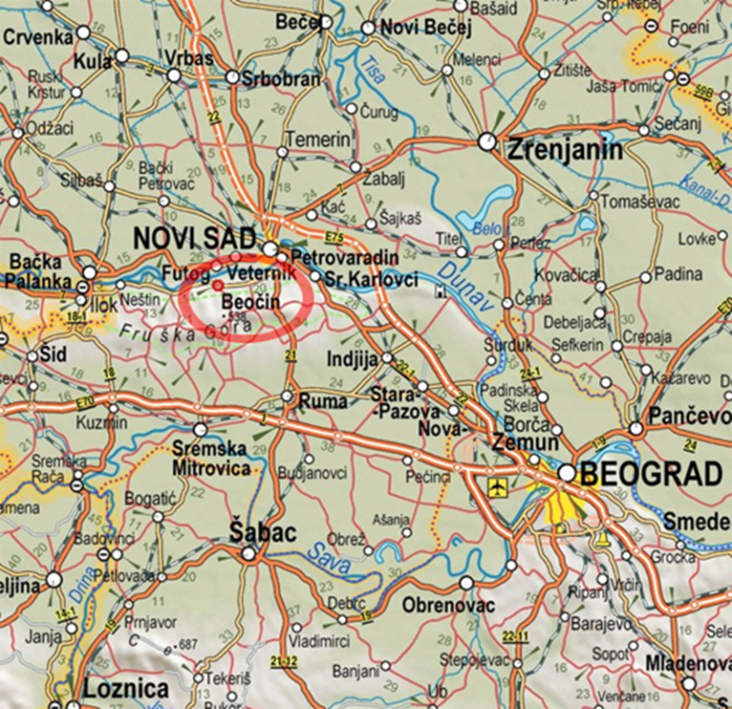
Položaj Bečina na geografskoj karti i snimak iz vazduha na kome se vidi da oko 50 posto površine naselja zauzima fabrika cementa sa svojim proizvodnim objektima i infrastrukturom

Slide 4
Izgled fabrike cementa u Beočinu 1899. i 1913. godine. Na donjoj slici se sa leve strane vidi i Centralna radnička kolonija.

Slide 5
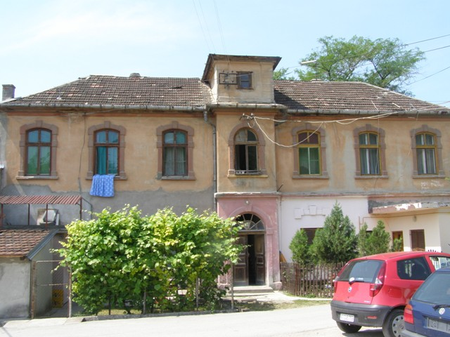
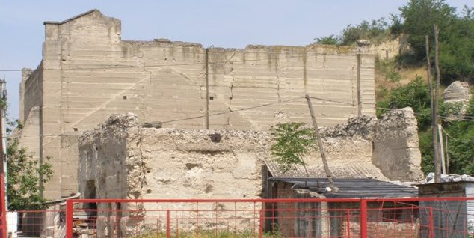
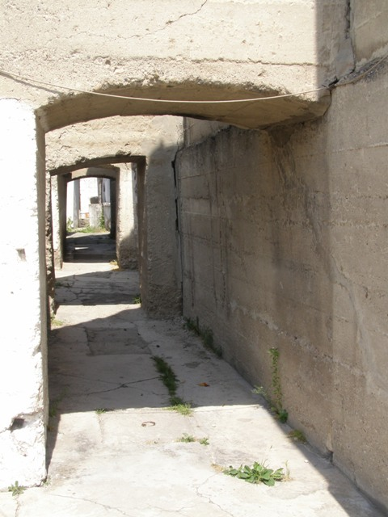
FABRIKA CEMENTA I OBJEKTI TEHNIČKE KULTURE
Proizvodnja cementa u Beočinu datira još od sredine XIX veka.
Najstariji poznati proizvodni objekti nalaze se u pored radničke kolonije “Filijala”. To su zgrada stare laboratorije, čuvarska kućica i ostaci stare fabrike sa dimnjakom. U velikoj meri su devastirani te su mogućnosti obnove i revitalizacije veoma limitirani.

Slide 6
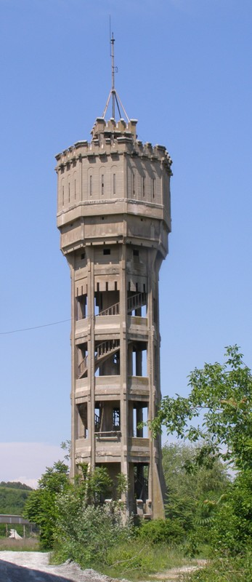
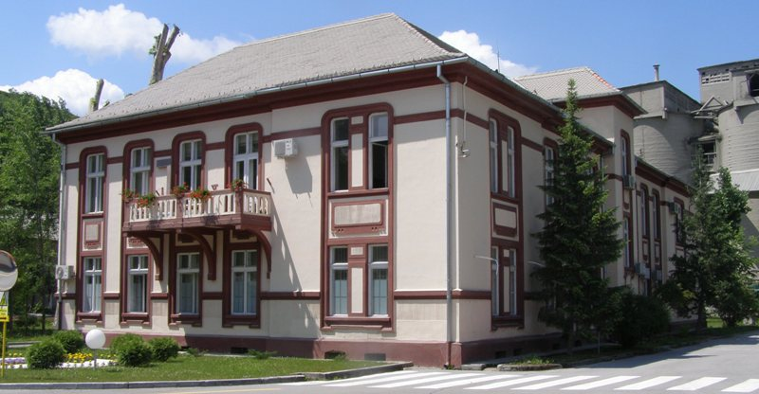
Krajem XIX veka gradi se novo fabričko postrojenje u blizini Dunava radi lakšeg transporta cementa kanalom i rečnim tokom.
Među najstarijim sačuvanim objektima nalazi se vodotoranj sagrađen 1896. godine od armiranog betona, zatim zgrada stare laboratorije s kraja XIX veka (porušena) i stari magacin (1894).
Početkom XX veka gradi se upravna zgrada broj 1 i zgrada „Konzum“ na samom ulazu u fabrički krug (obe u stilu geometrijske secesije).

Slide 7
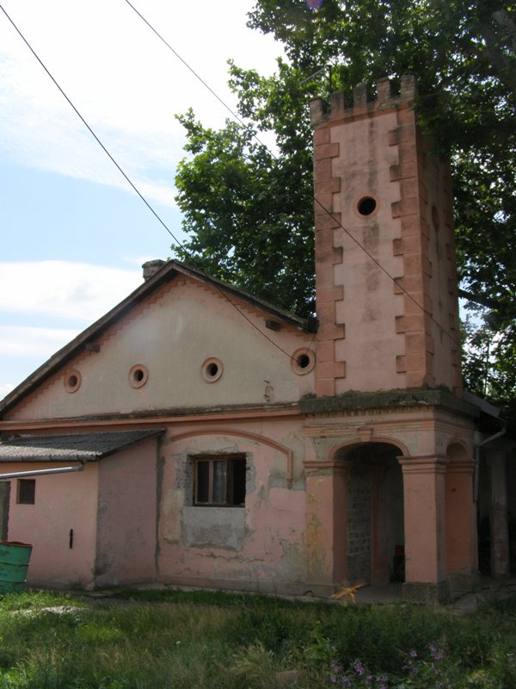
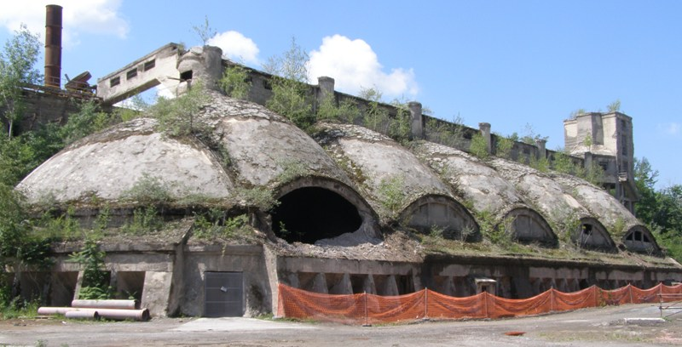
Stara “klinker hala” sagrađena je 1932/33. Karakteristična je po krovu koji je izveden u formi betonskih kupola.
Zgrada Kapetanije na obali Dunava (1912) je prizemni objekat sa ugaonom kulom koja je služila kao osmatračnica. Danas je u određenoj meri devastiran ali postoji mogućnost vraćanja u prvobitno stanje. Ima stambenu funkciju, a zbog svog atraktivnog položaja uz određena ulaganja mogao da dobije novu atraktivniju funkciju.

Slide 8
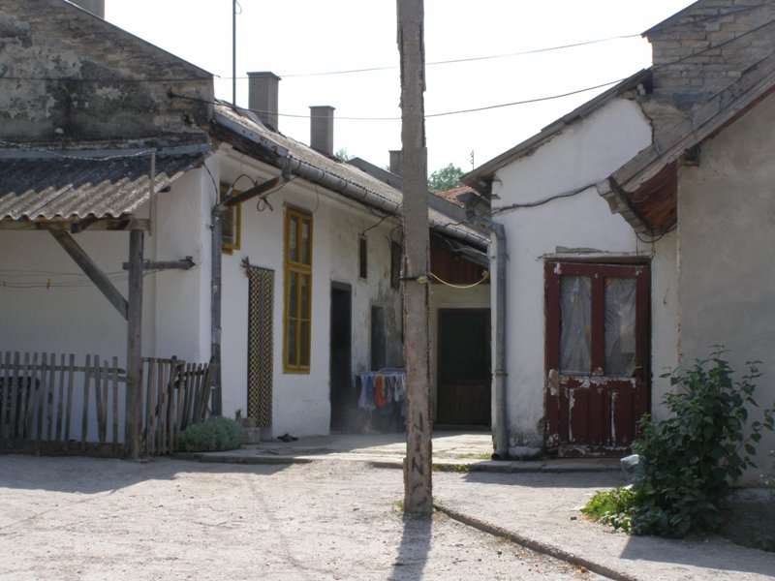
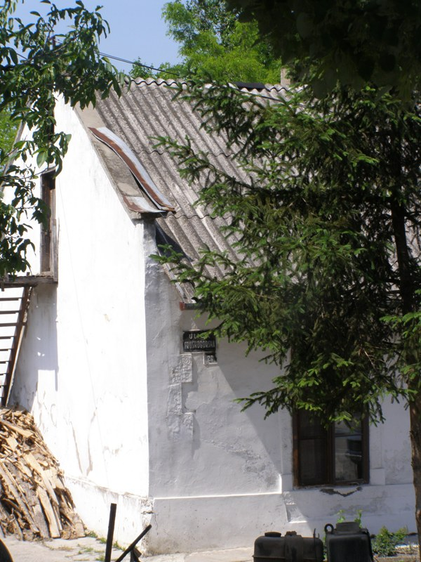
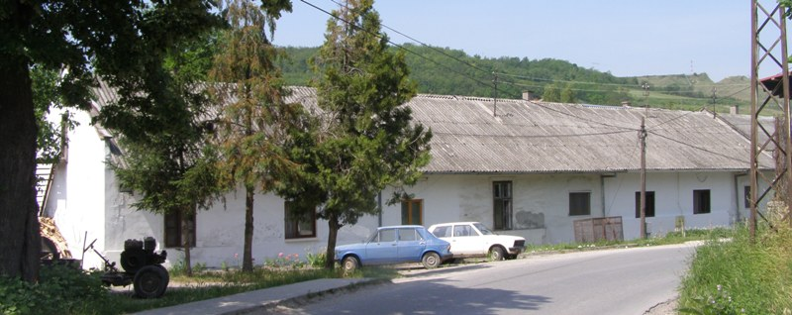
RADNIČKE KOLONIJE WORKERS' HOUSING FILIJALA
Nastala je neposredno po izgradnji prve fabrike cementa 1855-60. Obuhvata tri tipske prizemne stambene zgrade, a sklopu kompleksa su spratna zgrada stare laboratorije i ostaci stare fabrike sa dimnjakom. Ova radnička kolonija je u najvećoj meri devastirana.

Slide 9
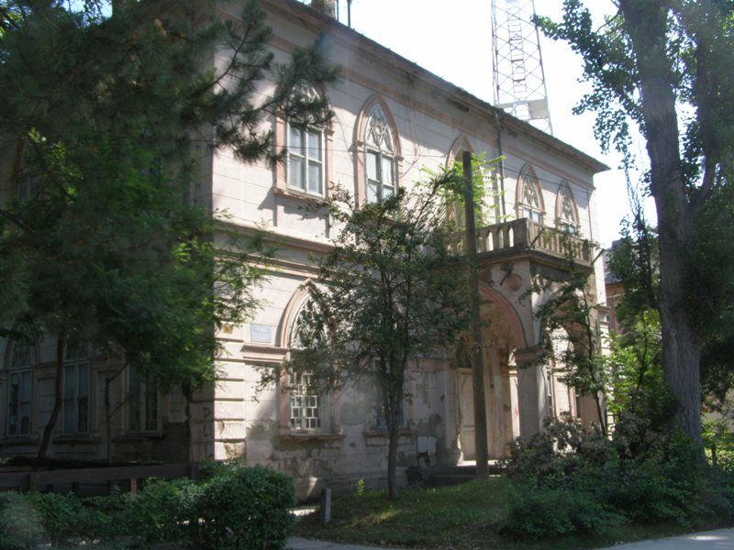
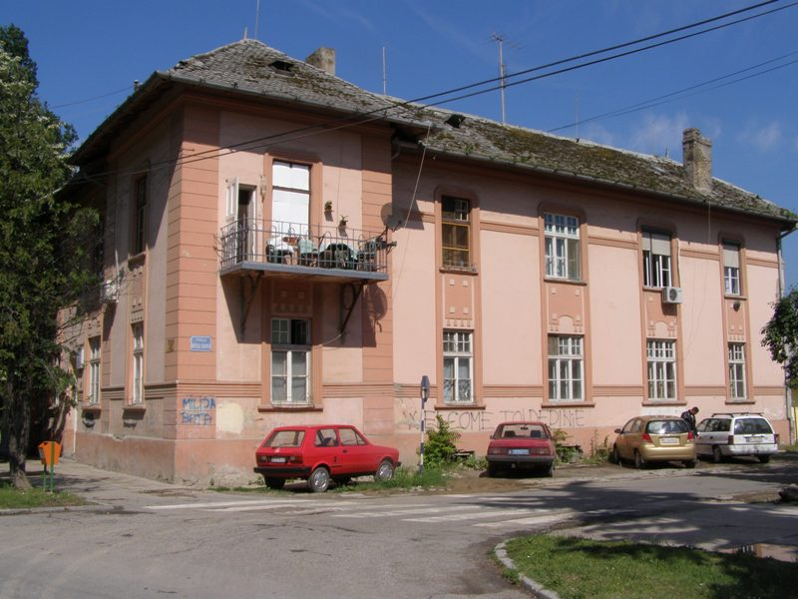
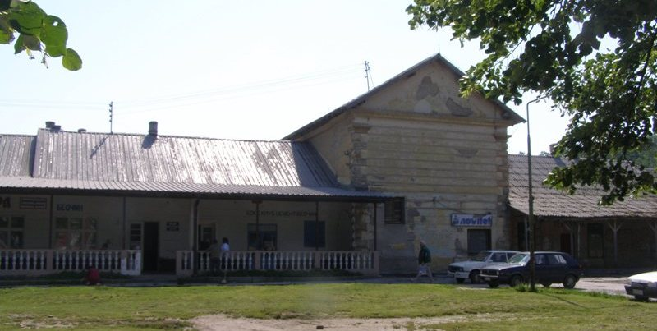
CENTRALNA RADNIČKA KOLONIJA Central workers' housing
Radnička kolonija pored današnje fabrike cementa (1894-1914). Obuhvata nekoliko nizova uglavnom prizemnih tipskih objekata sa radničkim stanovima i jednospratnu zgradu pod nazivom “Štok” u stilu neogotike. U neposrednoj blizini se nalazila stara radnička prodavnica u zgradi zvanoj “Konzum”, kao i stara železnička stanica.

Slide 12
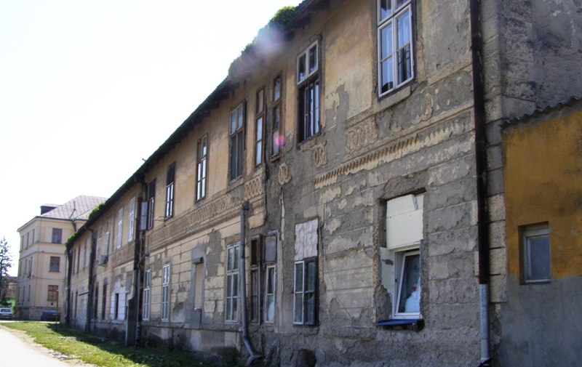
Radnički stanovi u Centralnoj radničkoj koloniji Central workers' housing

Slide 13
DONJI ŠAKOTINAC
Radnička kolonija Donji Šakotinac se nalazi se nalazi levo od puta Beočin-Čerević. Ne zna se tačno vreme osnivanja ove kolonije, ali je poznato da je izgrađena za osoblje koje je vršilo prva istraživanja u okolini naselja.
Kompleks sadrži tri prizemne i jednu spratnu zgradu iz ranog perioda, a ostale su nastale neposredno posle Prvog svetskog rata.

Slide 14
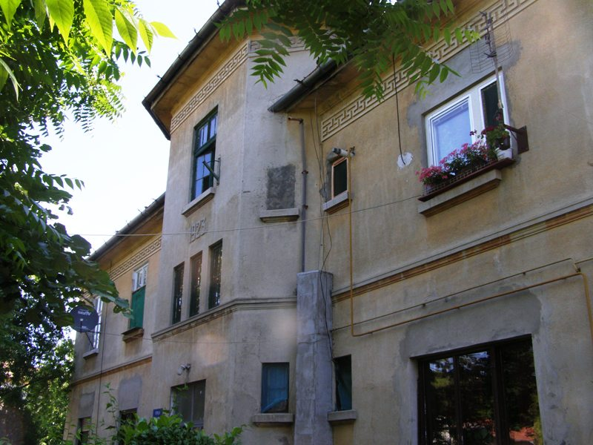
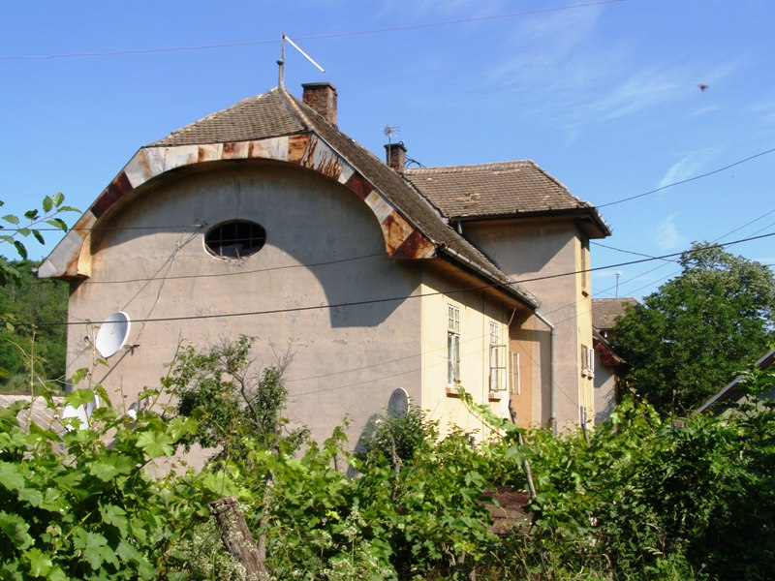
Najinteresantniji objekat je bivši mlin koji je naknadno pretvoren u stambeni objekat. To je spratna zgrada sa drvenim stepaništem sa spoljašnje strane koje vodi na prvi sprat. Objekat je građen od šljake i nema nikakve dekorativne elemente.
U koloniji se nalaze još tri spratna objekta građena 1923. godine, i nekoliko prizemnih objekata za koje se ne zna tačna godina izgradnje, ali postoji mogućnost da su neki od njih građeni krajem XIX veka.

Slide 15
MOGUĆNOSTI OBNOVE I REVITALIZACIJE INDUSTRIJSKOG NASLEĐA I STARIH RADNIČKIH KOLONIJA U BEOČINU POSSIBILITIES OF REVITALIZATION OF INDUSTRIAL HERITAGE AND WORKERS' HOUSING OF BEOČIN
Razvoj Beočina je trajao do kraja 80-tih godina XX veka kada dolazi do stagnacije usled ekonomske krize i privatizacije proizvodnje cementa, a zatim i smanjene potrebe za radnom snagom. Stare radničke kolonije postepeno bivaju devastirane.
Prva istraživanja i evidentiranja industrijskog nasleđa i radničkih kolonija u Beočinu datiraju s početka 80-tih godina XX, kada su stručnjaci Pokrajinskog zavoda za zaštitu spomenika kulture izradili prvu studiju za potrebe urbanističkog plana. Istraživanja su nastavljena nakon 2003. godine, kada je nekoliko istorijski značajnih celina u naselju stavljeno pod tretman prethodne zaštite.
Usled komplikovanog i dugotrajnog postupka proglašenja pojedinačnih objekata i celina za nepokretna kulturna dobra industrijsko nasleđe Beočina, uključujući i radničke kolonije još uvek ne uživa punu pravnu zaštitu.
Danas imamo manji broj objekata koji je stručno obnovljen i to su uglavnom upravne zgrade fabrike cementa. Zgrada “Konzum” koja se nalazi na ulazu u krug fabrike, obnovljena je uz pomoć stručnjaka iz Pokrajinskog zavoda za zaštitu spomenika kulture.

Slide 16
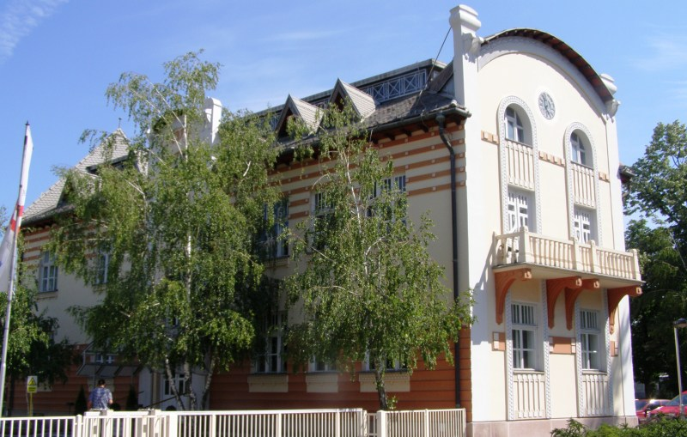
Rekonstruisana zgrada “Konzum”

Slide 17
Od radničkih kolonija najinteresantnija za obnovu je Centralna kolonija. Tipski radnički stanovi u nizu građeni krajem XIX i početkom XX veka, poseduju značajnu istorijsku i arhitektonsku vrednost.
Važno je istaći da je većina objekata koji su podignuti u Beočinu krajem XIX i početkom XX sagrađena od tzv. šljako-betona (kombinacija lomljenog kamena, šljunka i cementa), a krovovi su pokriveni pločama od cementnog škriljca. Pomenuti građevinski mateirijala predstavljali su eksperimentalnu tehnologiju koja do tada nije korišćena u ovom podneblju.
Postoji mogućnost obnove i vraćanja autentičnog izgleda jednom delu ovog kompleksa uz zadržavanje osnovne funkcije tj. stanovanja uz svu prateću savremenu infrastrukturu.
Napušteni javni objekti, poput vile “Štok”, zahtevaju hitnu građevinsku sanaciju da bi se zaustavlio dalje propadanje, kao i pronalaženje održive namene koju bi zgrada mogla dobiti (kulturni centar, omladinski centar. I sl.)

Slide 18
Pojedine istorijski i arhitektonski vredne objekte u fabričkom krugu potrebno je učiniti dostupnim javnosti i izvršiti njihovu revitalizaciju uz pronalaženje nove funkcije (Muzej cementa, prostor za kuturna i duga slična dešavanja).
Obnova devastiranih radničkih kolonija, kao i pronalaženje novih sadržaja i revitalizacija napuštenih fabričkih i javnih zgrada kroz dobro osmišljene projekte finansirane od strane države i fondova Evropske unije, dala bi podsticaj lokalnom kulturnom i privrednom životu.
Proces revitalizacije i obnove ovako velikih celina je veoma kompleksan i nije ga moguće sprovesti u kratkom vremenskom roku. Potrebna je dobro osmišljena i koordinasana akcija lokalne samouprave, nevladinih organizacija i državnih organa uz saradnju i nadzor od strane nadležnih ustanova koje se bave zaštitom kulturnih dobara.
Pojednostavljenje zakonske regulative za uspostavljanje pune pravne zaštite takođe je od vitalnog značaja da bi objekti industrijskog nasleđa uživali tretman kulturnog dobra.

Slide 19
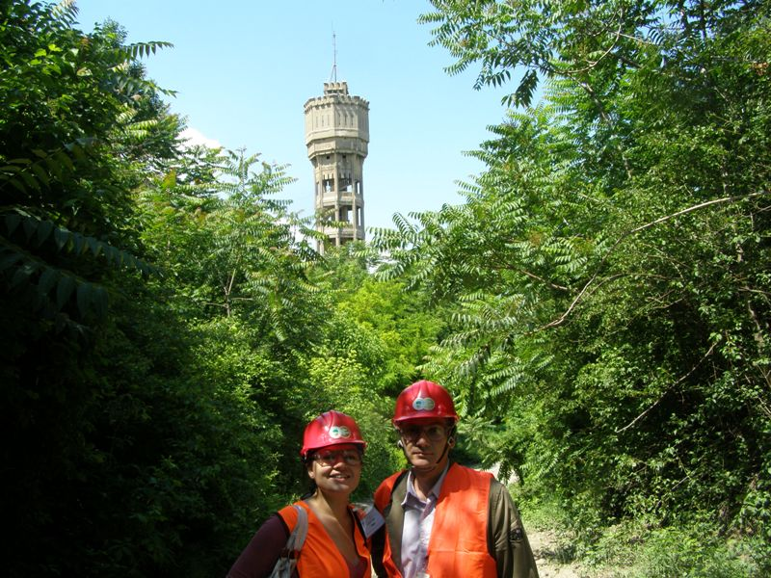
HVALA NA PAŽNJI! THANK YOU FOR YOUR ATTENTION!

